Slide 1
3.8m望遠鏡用 面分光装置開発 - 融着ファイバー試験 -
望遠鏡技術検討会 (2013/9/7)
松林 和也、太田 耕司 (京都大学)

Slide 2
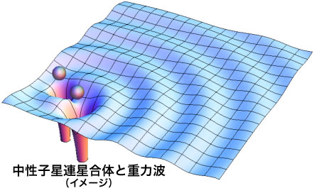
目的と研究計画
重力波源候補天体の即時分光データを取得し、天体までの距離や詳細構造を明らかにする
研究計画
光ファイバーを用いた面分光ユニットを開発
既存の分光器KOOLSに面分光ユニットを組み込む
188cm望遠鏡、3.8m望遠鏡で観測
(大阪市立大学ホームページより)

Slide 3
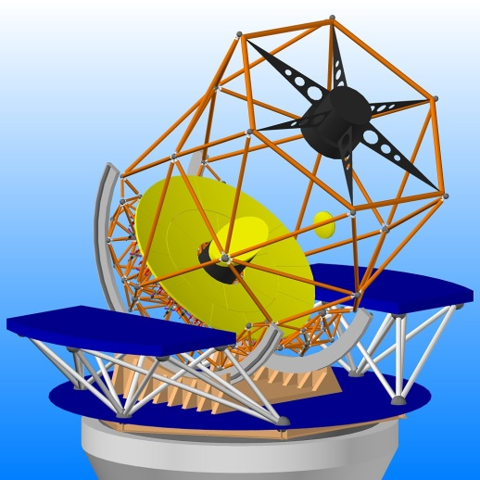
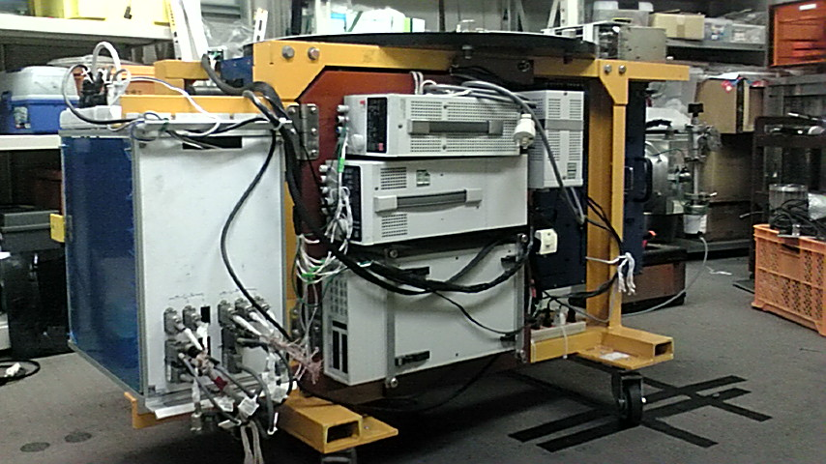
観測装置概念図
可視光分光器 KOOLS
マイクロレンズアレイ
ファイバーアレイ
融着ファイバー

Slide 4
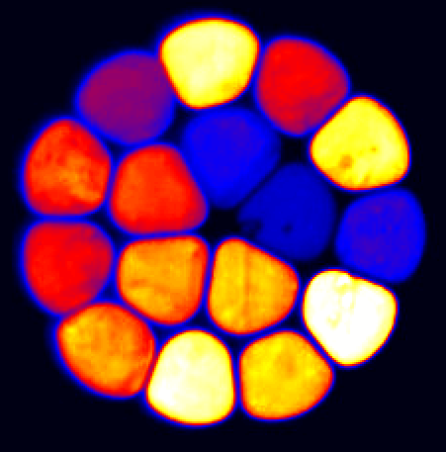
融着ファイバー
光ファイバー素線のクラッド同士を熱と圧力で融着し、六角形の蜂の巣状に束ねたもの
ファイバ－コア面積割合の増大 -> スループット向上
融着加工によるファイバー性能の劣化？
融着ファイバー (上が融着側)

Slide 5
融着ファイバー試験
融着ファイバーを面分光装置に使っても大丈夫かどうか、確認する
θ
試験項目
融着ファイバー出射光の発散具合
ファイバー出射光が発散しすぎると、分光器に適切に光が入らず、光ロスにつながる
各ファイバーの透過率

Slide 6
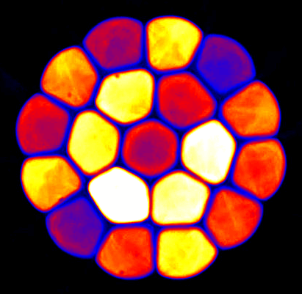
試験した融着ファイバー
ファイバーコア直径: 100 μm
ファイバークラッド厚さ: 5 μm
ファイバーNA: 0.12 ± 0.02
融着ファイバー1
融着(圧縮)の強さ: 通常
ファイバー本数: 16本
融着ファイバー2
融着の強さ: 弱い
ファイバー本数: 19本

Slide 7
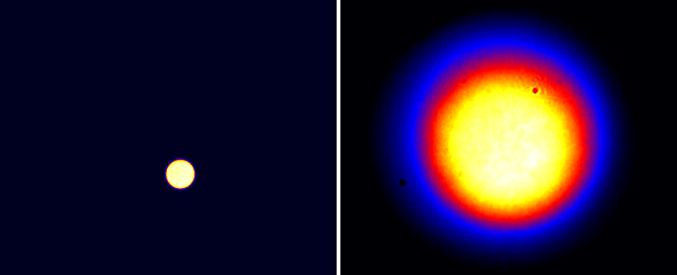
融着ファイバー出射光の発散具合
θ
focus像
defocus像
全体の95 %の光が入る角度(ファイバーNA)を測定
(NA = sin θ)

Slide 8
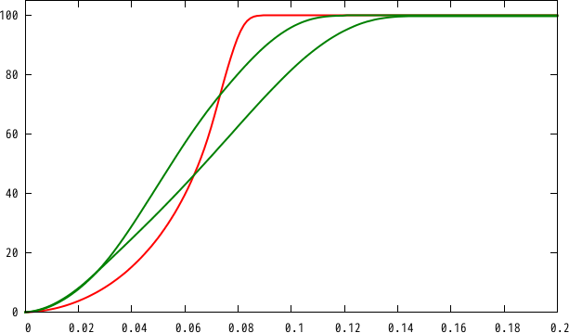
融着ファイバー出射光の発散具合
θ
100
80
60
sin θ内に収まる
エネルギー [%]
40
元の収束光
素線ファイバー
20
0
0
0.04
0.08
0.12
0.16
NA
(= sin θ)
どちらもNA = 0.12で95 %以上の透過率
素線でもファイバーNAにばらつきあり

Slide 9
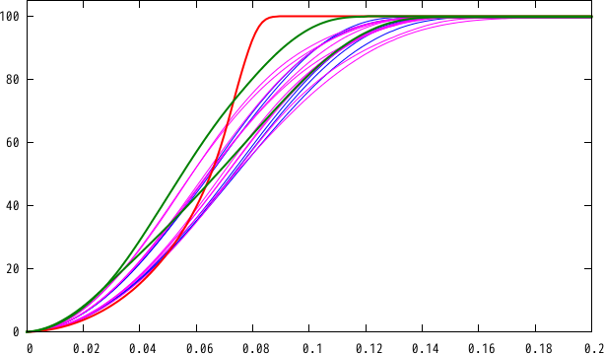
融着ファイバー出射光の発散具合
θ
(融着ファイバー1)
100
80
60
sin θ内に収まる
エネルギー [%]
元の収束光
素線ファイバー
内周ファイバー
外周ファイバー
40
20
0
0
0.04
0.08
0.12
0.16
NA
(= sin θ)
全体的に少し発散具合が悪くなる
ファイバーNA = 0.11 – 0.14に収まる

Slide 10
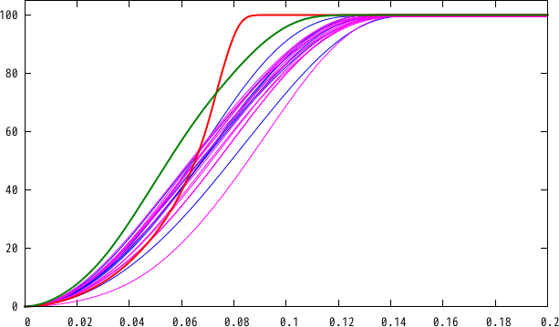
融着ファイバー出射光の発散具合
θ
(融着ファイバー2)
100
80
60
sin θ内に収まる
エネルギー [%]
元の収束光
素線ファイバー
内周ファイバー
外周ファイバー
40
20
0
0
0.04
0.08
0.12
0.16
NA
(= sin θ)
ファイバーNA = 0.11 – 0.13に収まる

Slide 11
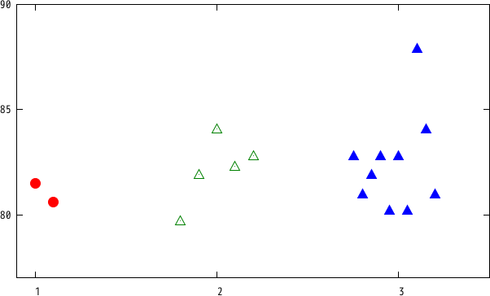
融着ファイバー透過率
(融着ファイバー1)
90
内周
ファイバー
外周
ファイバー
85
透過率 [%]
素線
ファイバー
80
融着による透過率の低下は見られない

Slide 12
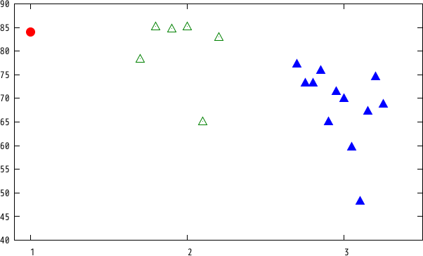
融着ファイバー透過率
(融着ファイバー2)
90
外周
ファイバー
80
中心
ファイバー
70
透過率 [%]
60
内周
ファイバー
50
40
融着による透過率の低下が見られる
(特に外周ファイバー)

Slide 13
測定結果まとめ
 | 融着ファイバー1 | 融着ファイバー2
出射光の発散具合 | 融着により発散具合の悪化あり (光ロスは < 12%) | 融着による悪影響は小さい
透過率 | 融着の影響は見られない | 透過率の低下あり (10 – 30 %)
融着ファイバー1は合格
融着ファイバー2は透過率の低下が大きいため、不合格

Slide 14
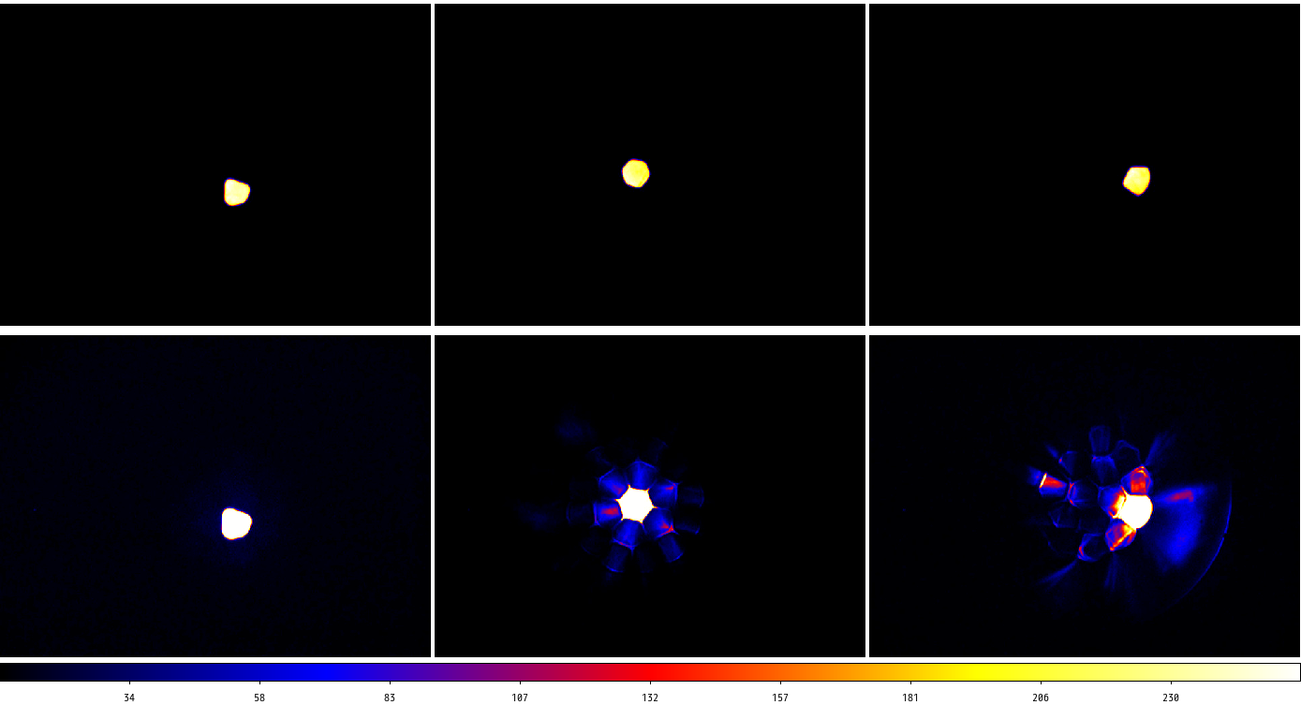
ファイバーから光漏れ？
ファイバー1本に光を入れ、融着側端面を撮影
融着
ファイバー1
融着
ファイバー2
融着ファイバー2
(透過率最低)
低感度
高感度

Slide 15
ファイバーから光漏れ？
融着
融着ファイバー概念図
コネクタ
ファイバー
出射光
ファイバー融着部から光漏れが起きている？
試験用融着ファイバーをもう一本購入し、融着の強さを変えれば改善するのか確かめる

Slide 16
今後のスケジュール
2013年度後期: 融着ファイバー試験、面分光ユニットの作成
2014年度: KOOLSに組み込み、 188cm望遠鏡に接続して試験観測、サイエンス観測開始
2015年度: 観測データ解析パイプラインの整備
2016年度: 3.8m望遠鏡で観測するためのインターフェイス作成、試験観測

